Slide 1
(за I полугодие)

Slide 2
Дорогой третьеклассник!
В первом полугодии третьего класса ты учился вдумчиво читать, изучал окружающий мир. Пришло время проверить, насколько внимательным ты был на занятиях и чему научился за это время. Читай задания вдумчиво, не торопись.
Удачи!
Во всей работе клики на верные ответы!

Slide 3
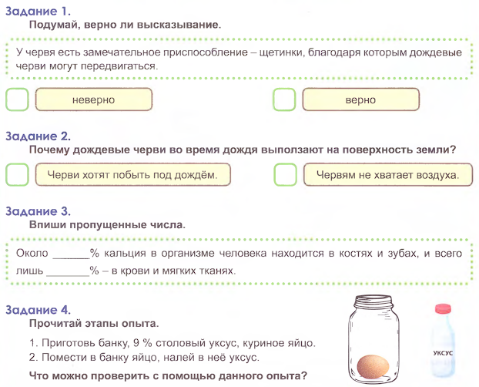
99
1
В яичной скорлупе содержится 90% соединений кальция.

Slide 4
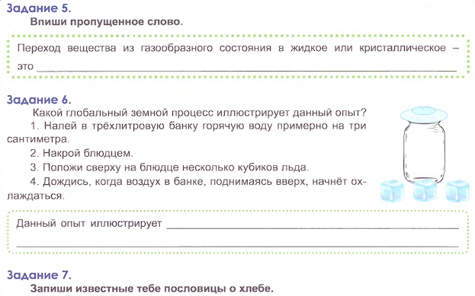
конденсация.
круговорот воды в природе.
Хлеб – всему голова.
Там и рай, где хлеба край.
Худ обед, когда хлеба нет.
Покуда есть хлеб да вода, всё не беда.

Slide 5
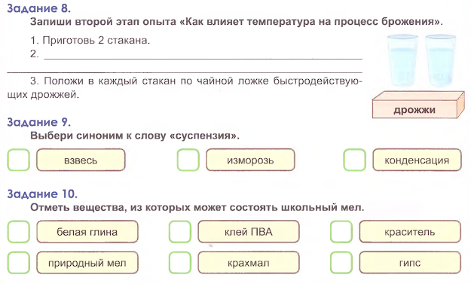
В первый стакан налей холодной воды, во второй - тёплой.

Slide 6
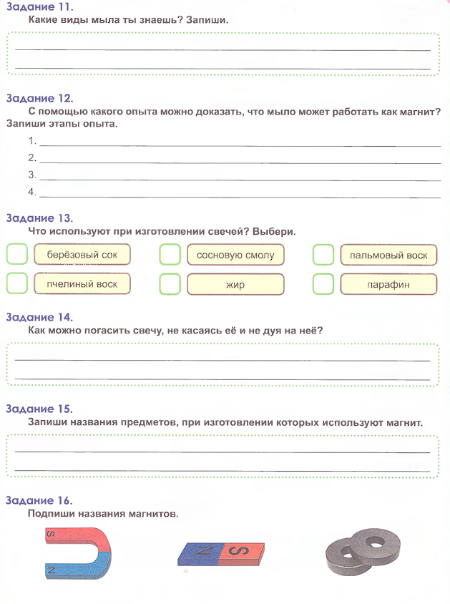
хозяйственное
туалетное
жидкое
самодельное
Смочи тарелку водой, положи сверху кусок мыла.
Прижми мыло и несколько раз прокрути.
Через 3-5 минут попробуй поднять мыло.
Тарелка поднялась вместе с мылом.

Slide 7
Накрыть свечу перевёрнутой банкой.
Компас, магнитная доска, магнитная азбука, магнитные шахматы, ключи от домофона, банковская карта.
дугообразный
полосовой
кольцевой

Slide 8
Ссылки на интернет-ресурсы:
https://catherineasquithgallery.com/uploads/posts/2021-03/1614793439_7-p-fon-dlya-detskoi-otkritki-8.jpg
Литература:
Функциональная грамотность. 3 класс. Тренажер для школьников/ М.В. Буряк, С.А. Шейкина. – М.: Планета, 2022. – 88 с. – (Учение с увлечением).

